Slide 1
Государственная итоговая аттестации в форме основного государственного экзамена в 2019 г.
Презентация для родителей и учащихся 9-х классов

Slide 2
Нормативная база
Закон РФ № 273-ФЗ «Об образовании в Российской Федерации» (от 29.12.2012 г.)
Порядок проведения о государственной итоговой аттестации по образовательным программам основного общего образования (с изменениями)
Приказы и распоряжения федеральных, региональных и муниципальных органов власти в сфере образования
Локальные акты лицея

Slide 3
Сдаваемые предметы на ОГЭ
Выпускники IX классов лицея сдают 2 обязательных экзамена: рус.язык и математика, а также 2 экзамена по выбору
Для продолжения обучения в профильных 10-х классах лицея выпускникам рекомендовано сдавать 2 предмета соответствующих профилю обучения в 10-х классах:
- физико-математический профиль – (физика, информатика и ИКТ);
- социально-экономический профиль – (география, обществознание)
Выпускники, уходящие из лицея, сдают 2 предмета ОГЭ по выбору исходя из продолжения последующего обучения в других учебных заведениях
Всего учащиеся сдают 4 экзамена

Slide 4
Сдаваемые предметы на ОГЭ
Обязательные предметы (2):
Русский язык, математика
Обязательные предметы по выбору (2):
Продолжение обучение в профильных классах лицея
Без продолжения обучения в профильных классах лицея
История
Физика
Химия
Биология
География
Англ.язык
Литература
Информатика
Физико-математический профиль
Социально-экономический профиль
Физика
География
Информатика
Обществознание

Slide 5
Итоговое устное собеседование по русскому языку
Итоговое
устное собеседование
Условие
допуска
ОГЭ 2019
Зачёт
Незачёт
Расписание:
13.02.2019 г.
13.03.2019 г.
06.05.2019 г.
Итоговое собеседование проводится в своём ОО

Slide 6
Продолжительность и время основного государственного экзамена
Начало всех экзаменов – 10.00
Продолжительность экзаменов:
Математика, русский язык, литература – 235 минут (3 часа 55 минут)
Физика, обществознание, биология, история – 180 минут (3 часа)
Информатика и ИКТ– 150 минут (2 часа 30 минут)
География, Химия – 120 минут (2 часа)
Ин.язык – 130 минут (2 часа 10 минут)

Slide 7
Допуск к государственной итоговой аттестации
К государственной итоговой аттестации допускаются обучающие IX классов, не имеющие академической задолженности, в том числе и за итоговое собеседование по русскому языку, в полном объёме выполнившие учебный план и имеющие положительные годовые отметки по всем предметам учебного плана лицея
Учащиеся, имеющие одну и более неудовлетворительных отметок не допускаются к экзаменам и оставляются на повторный год обучения

Slide 8
Подготовка к ГИА
Подача выпускником заявления директору лицея для участия в итоговом собеседовании по русскому языку
Подача выпускником заявления директору лицея с перечнем сдаваемых предметов
(до 1 марта)
Внесение данных выпускника в Базу данных
Получение выпускником уведомления на ОГЭ (возможно)

Slide 9
Директору МБОУ Лицей при УлГТУ
Котельниковой Н.М.
от выпускника(цы) 9 класса______
________________________________________
(Ф.И.О.полностью)
ЗАЯВЛЕНИЕ
об участии в государственной (итоговой) аттестации в новой форме
(май-июнь 2019 г.)
Прошу включить меня в число участников государственной итоговой аттестации в форме основного государственного экзамена на территории Ульяновской области в мае-июне 2014 г. по следующим общеобразовательным предметам:
___________________
_______________
_______________
_______________
С порядком сдачи ГИА в форме основного государственного экзамена ознакомлен(а).
«_____» ______________ 2019 г. ___________
(подпись)
Согласен(а) на обработку персональных данных с целью формирования баз данных участников ГИА и результатов ГИА в форме основного государственного экзамена
______________ (_____________________)
(подпись) (фамилия родителя

Slide 10
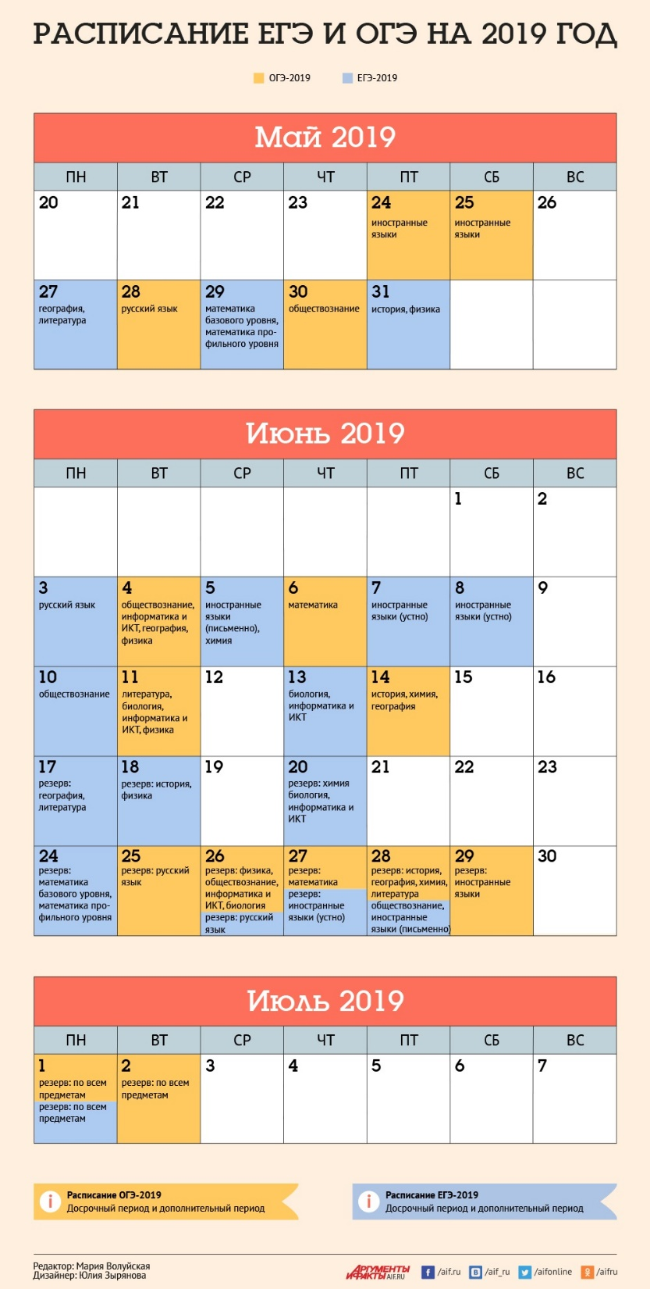
расписания ОГЭ в 2019 г.

Slide 11
Распределение учащихся на ОГЭ по предметам (ППЭ) в 2019 г.
Дата | Предмет | ОО | Адрес ОО | Кол-во уч-ся
24.05.2019 | Английский язык | СОШ № 57 | ул. Радищева 168 | 4
28.05.2019 | Русский язык | СОШ № 6 | ул. Л.Толстого 10 | 60
30.05.2019 | Обществознание | СОШ № 6 | ул. Л.Толстого 10 | 13
04.06.2019 | Информатика | СОШ № 6 | ул. Л.Толстого 10 | 51
04.06.2019 | География | СОШ № 6 | ул. Л.Толстого 10 | 3
04.06.2019 | Химия | СОШ № 57 | ул. Радищева 168 | 1
06.06.2019 | Математика | СОШ № 6 | ул. Л.Толстого 10 | 60
11.06.2019 | Физика | СОШ № 6 | ул. Л.Толстого 10 | 44
11.06.2019 | Биология | СОШ № 6 | ул. Л.Толстого 10 | 4

Slide 12
Дополнительные материалы и оборудование разрешённое к использованию на ОГЭ
Предмет | Дополнительные материалы и оборудование
Русский язык | Орфографические словари
Математика | Таблицы квадратов двузначных чисел, формулы корней квадратного уравнения, разложения на множители квадратного трехчлена, формулы n члена и суммы n первых членов арифметической и геометрической прогрессий, основные формулы курса геометрии, линейка.
Физика | Непрограммируемый калькулятор и экспериментальное оборудование

Slide 13
Химия | Периодическая система химических элементов Д.И.Менделеева, таблица растворимости солей, кислот и оснований в воде, электрохимический ряд напряжений металлов, непрограммируемый калькулятор.
География | Линейка, непрограммируемый калькулятор, географические атласы для 7, 8 и 9 классов (любого издательства)
Литература | Полные тексты художественных произведений, а также сборники лирики

Slide 14
Документы и принадлежности на ОГЭ
Не забыть:
Паспорт
С собой взять:
Чёрную гелевую ручку (нужно взять запасную)
Разрешённые дополнительные материалы и оборудование

Slide 16
Процедура проведения ГИА (ОГЭ)
ГИА проводится в пункте проведения экзамена (ППЭ) – другое ОО.
Участнику ГИА в день проведения экзамена необходимо явиться в ППЭ не позднее, чем за 1 час до начала экзамена.
Учащиеся сидят за отдельным столом в аудитории по 15 человек.
Каждый учащийся обеспечивается индивидуальным комплектом с текстом экзаменационный работы и бланками для записи ответов.
Инструктаж о порядке проведения ГИА
Строгое соблюдение процедуры проведения ГИА

Slide 17
запрещено на ГИА (ОГЭ) !!!
умышленная порча бланков
разговоры
вставания с мест
пересаживания
обмен любыми материалами и предметами
наличие и использование мобильных телефонов или иных средств связи, фото и видеоаппаратуры, портативных персональных компьютеров (ноутбуков, КПК и других) – пользование указанными материалами запрещено как в аудитории, так и во всём ППЭ на протяжении всего экзамена
пользование справочными материалами кроме оговоренных в нормативных документах
хождение по ППЭ во время экзамена без сопровождения
Удаление с ГИА

Slide 18
Подача апелляции
Выпускник имеет право подать апелляции:
о нарушении процедуры проведения ГИА (ОГЭ) — в день экзамена после сдачи бланков ГИА (ОГЭ) до выхода из ППЭ;
о несогласии с выставленными баллами по ГИА (ОГЭ)— в течение двух календарных дней после официального объявления результатов экзамена
Конфликтной комиссией не принимаются апелляции по вопросам:
содержания и структуры КИМов;
связанным с нарушением выпускником процедуры ГИА (ОГЭ) или инструкции по заполнению бланков ГИА (ОГЭ)

Slide 19
Результаты экзамена
Выпускники IX классов, получившие на государственной итоговой аттестации неудовлетворительный результат по одному из учебных предметов, включённых в список обязательных, повторно допускаются к сдаче ГИА в текущем учебном году
Обучающимся, не прошедшим ГИА (ОГЭ) или получившим на ГИА (ОГЭ) неудовлетворительные результаты более чем по двум учебным предметам, либо получившим повторно неудовлетворительный результат по одному или двум учебным предметам на ГИА (ОГЭ) в дополнительные сроки, предоставляется право пройти ГИА (ОГЭ) по соответствующим учебным предметам не ранее 1 сентября текущего года.

Slide 20
Документы выпускника
Аттестат об основном общем образовании
Свидетельство о результатах ГИА (по необходимости при продолжении обучения в другом ОО)
Похвальная грамота (может быть выдана)

Slide 22
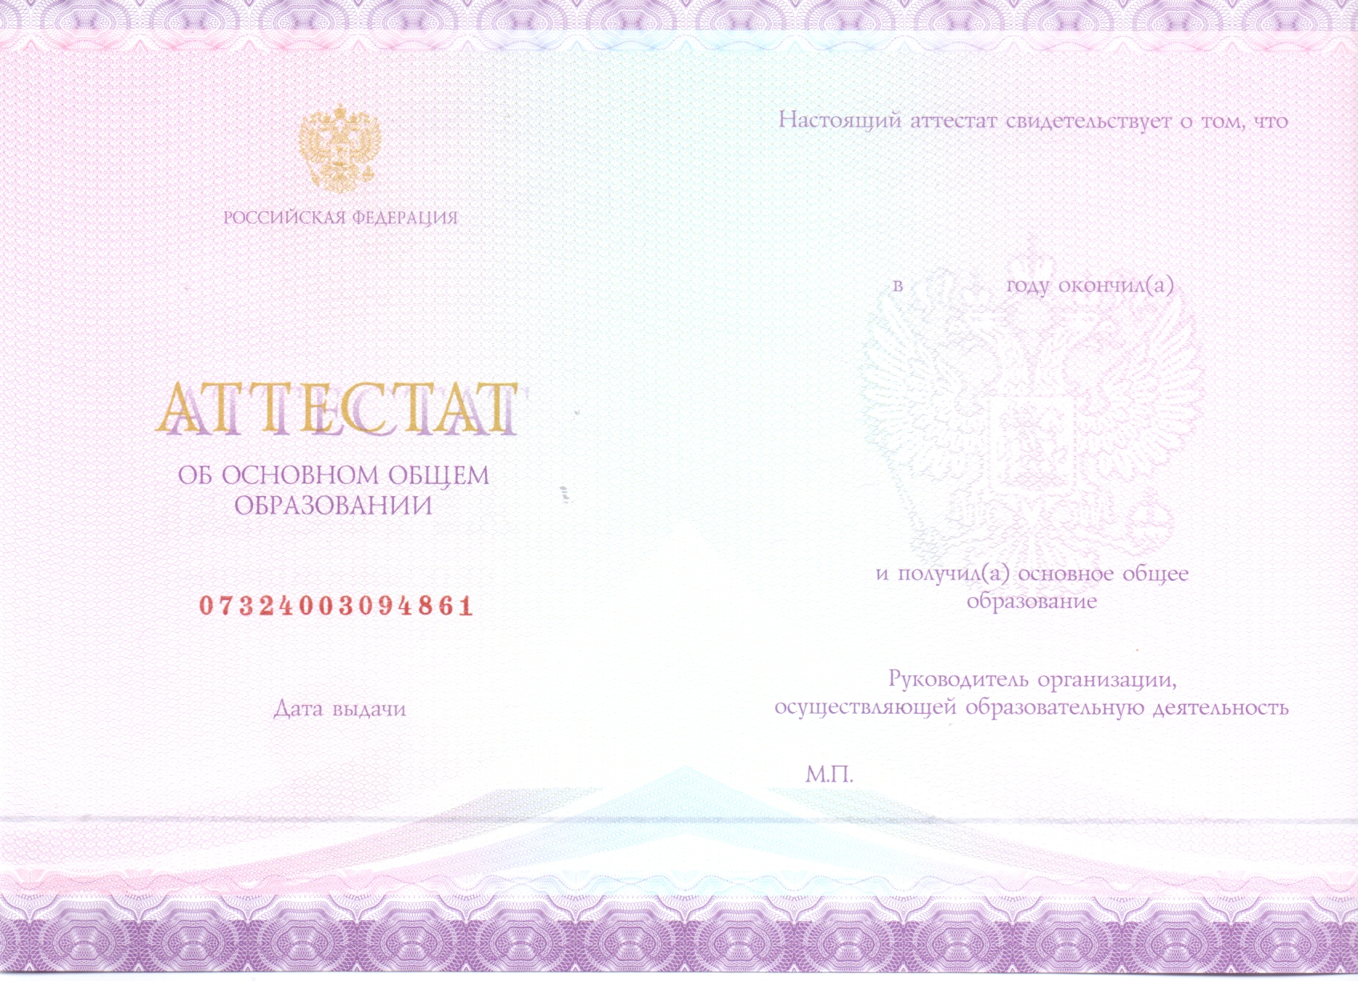

Slide 23
Что выставляется в аттестат
итоговые отметки:
- по каждому общеобразовательному предмету инвариантной части базисного учебного плана лицея;
- по каждому общеобразовательному предмету вариативной части учебного плана лицея, изучавшемуся выпускником, в случае если на его изучение отводилось не менее 64 часов за два учебных года

Slide 24
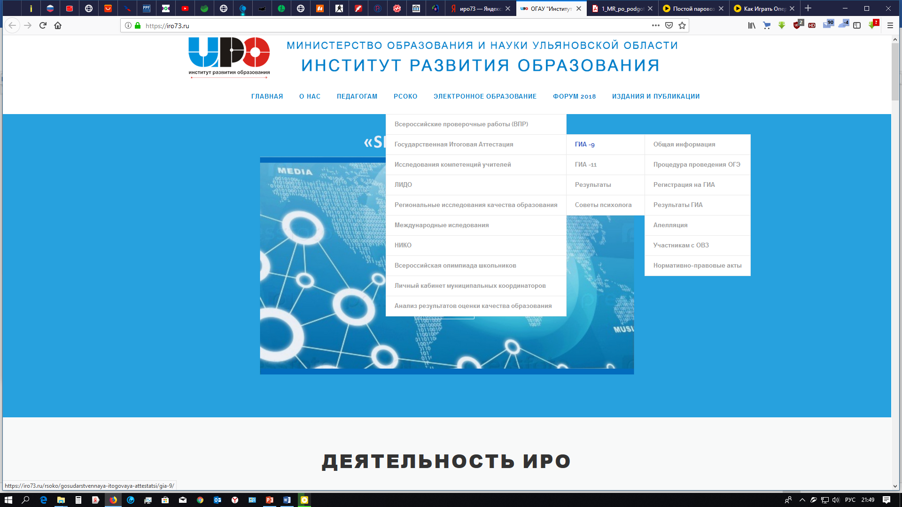

Slide 25
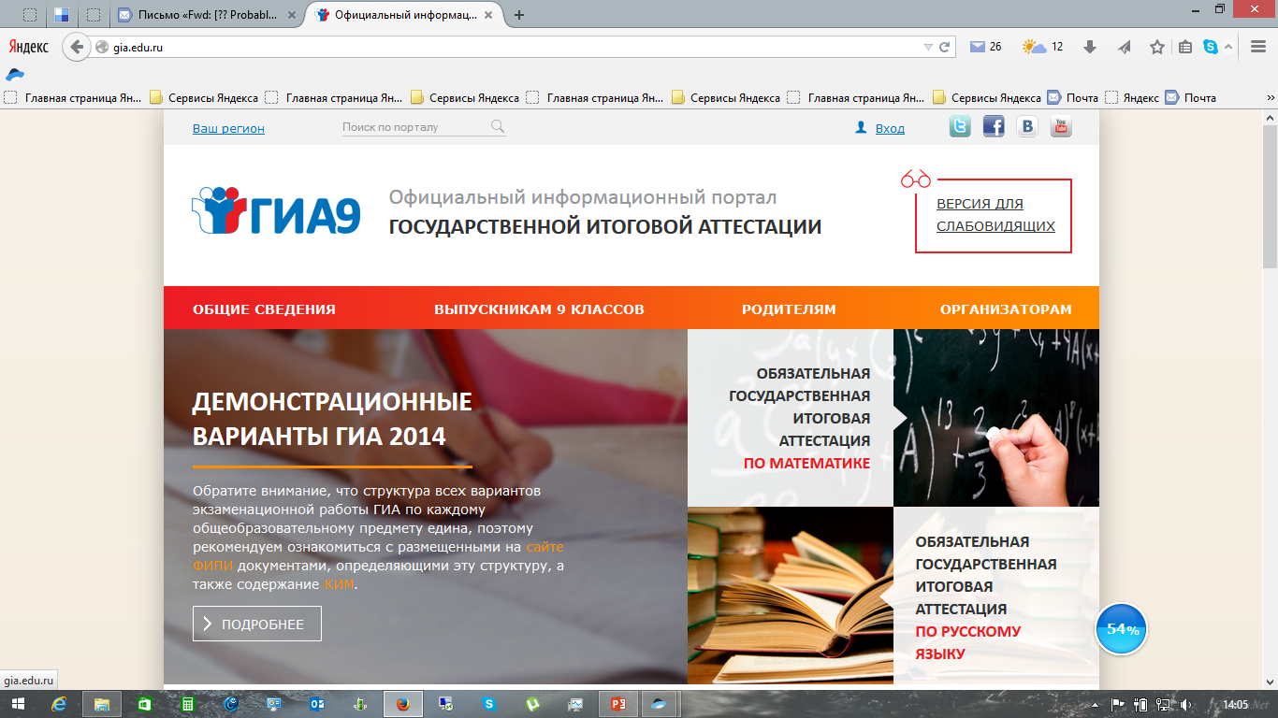

Slide 26
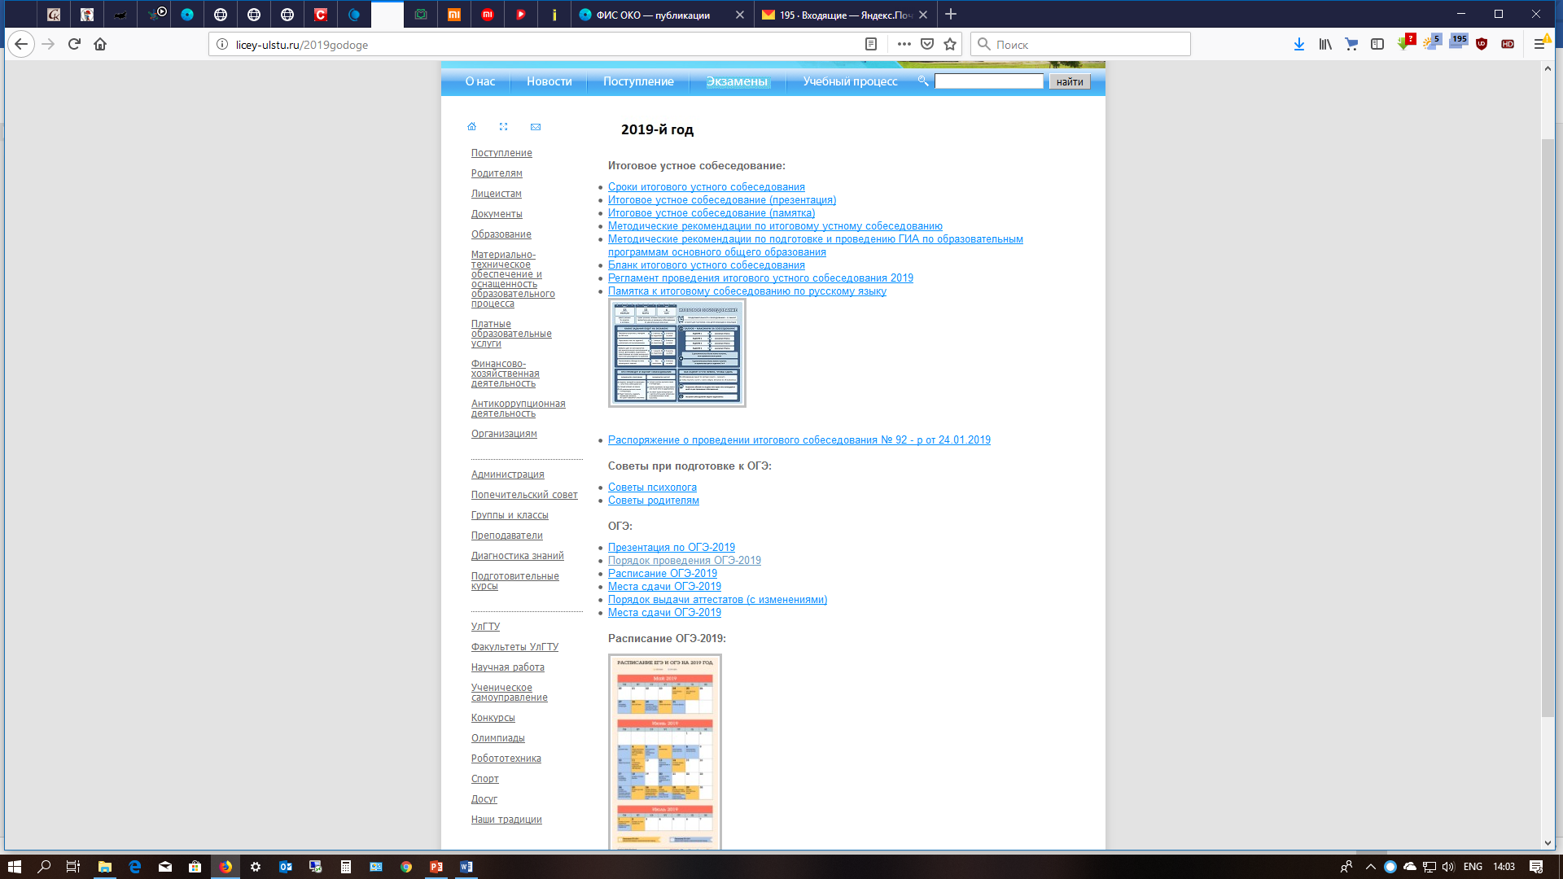

Slide 27
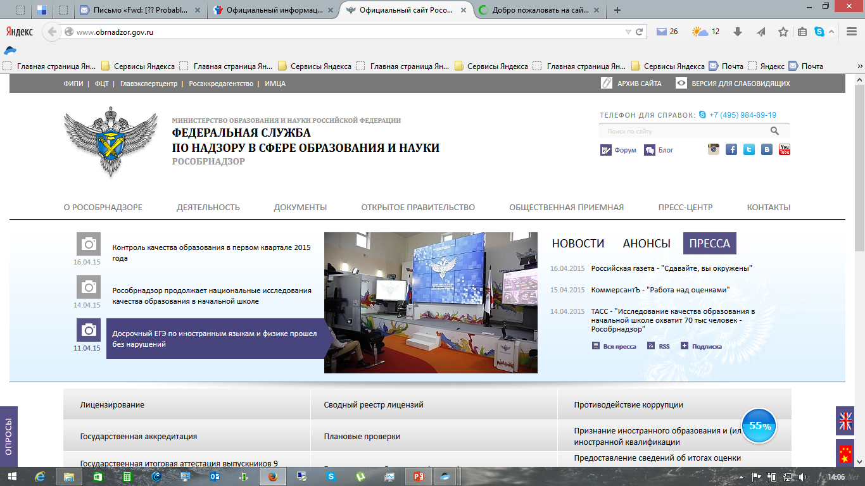

Slide 29
Сайты по вопросам ГИА (ОГЭ)
www.fipi.ru Федеральный институт педагогических измерений
www.gia.edu.ru – Информационный портал ГИА
www.obrnadzor.gov.ru - Федеральная служба по надзору в сфере образования и науки
www.iro73.ru – Институт развития образования
www.licey-ulstu.ru – МБОУ Лицей при УлГТУ

Slide 30
Телефоны по вопросам ГИА (ОГЭ)
41-79-44 – Министерство образования Ульяновской области
27-26-92 – Управление образования администрации г.Ульяновска
44-01-92 – МБОУ Лицей при УлГТУ (учебная часть)

